Slide 1


ANÁLISIS DE LA EVOLUCIÓN DE LA COGENERACIÓN
Cierre agosto 2025

Slide 2
Informe de evolución de la cogeneración Resumen de indicadores
31 agosto 2025
Notes:
Tablas de arriba abajo (cifras en verde positivas)
Tabla 1 Los datos de REE de agosto 2025 muestran
- Producción mes: menor que mes anterior y menor que mismo mes año anterior.
- Producción acumulada año: mayor que mes anterior y menor que mismo mes año anterior.
- Producción año móvil: menor que el mes anterior y menor que el mismo mes año anterior.
- Participación mix mes: mayor que el mes anterior y menor que el mismo mes año anterior.
- Participación mix acumulado año: menor que mes anterior y menor que mismo mes año anterior.
- Participación mix año móvil: menor que mes anterior y menor que mismo mes año anterior.
Tabla 2 Los datos de Retribución de CNMC de junio 2025 muestran
- Ri mes: igual que mes anterior e igual que mismo mes año anterior.
- Ri año móvil: menor que mes anterior y menor que mismo mes año anterior.
- Ro mes: mayor que mes anterior y mayor que mismo mes año anterior.
- Ro año móvil: menor que mes anterior y menor que mismo mes año anterior.
- Rtotal mes: mayor que mes anterior y mayor que mismo mes año anterior.
- Rtotal año móvil: menor que mes anterior y menor que mismo mes año anterior.
Tabla 3 Los datos de detalle de CNMC de mayo 2025 muestran
- Potencia registrada mes: igual que mes anterior y menor que mismo mes año anterior.
- Energía producida: mayor que mes anterior y mayor que mismo mes año anterior.
- Instalaciones registradas: igual que es anterior e igual que mismo mes año anterior.
- Potencia no operando mes: mayor que mes anterior y mayor que mismo mes año anterior.
- Energía no producida: mayor que mes anterior y mayor que mismo mes año anterior.
- Instalaciones no operando: mayor que mes anterior y mayor que mismo mes año anterior.

Slide 3
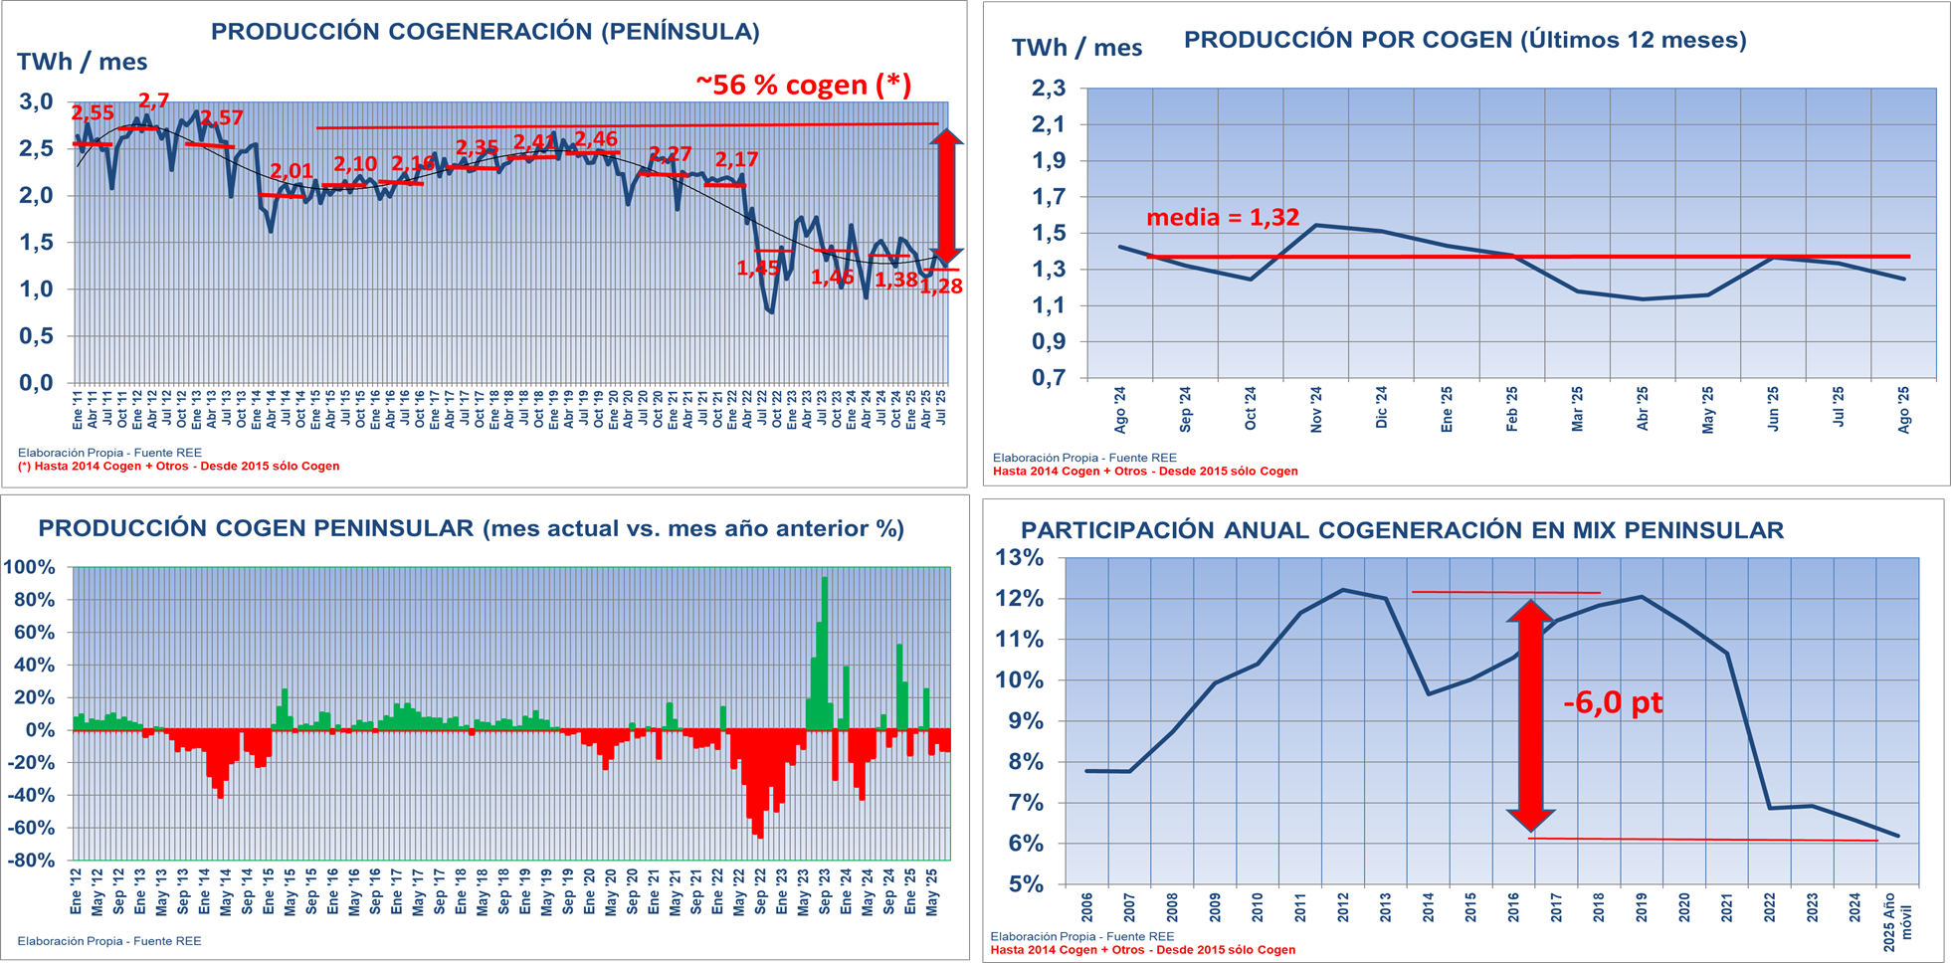
Informe de evolución de la cogeneración Evolución producción nacional cogeneración REE
Actualizado: ago '25
(REE cierre ago '25)
ago '25^{(*)} vs. máx histórico
-56,0% Energía mensual 1,25 vs. 2,92 TWh (ene ‘13)
-7,9 pts Participación mensual mix nacional 5,3% vs. 13,3% (jun 2013)
-5,6 pts Participación anual mix nacional 6,0% vs. 11,6% (2012)
(*) 2025 año móvil
31 agosto 2025
Notes:
Figuras de izda a dcha y de arriba a abajo
Fig. 1 La producción mensual alcanza los 1,25 TWh, con el promedio en año móvil en los 1,32 TWh/mes.
Fig. 2 La participación mensual en el mix de generación nacional alcanza el 6,0%, lo que supone -7,3 pts respecto al máximo mensual histórico (13,3%, agosto 2013).
Fig. 3 La variación mes-mes de la producción es -7,9% acumulando 4 meses en negativo.
Fig. 4 La participación anual en el mix de generación nacional alcanza el 6,0%, lo que supone -5,6 pts respecto al máximo histórico (11,6%, 2012).

Slide 4
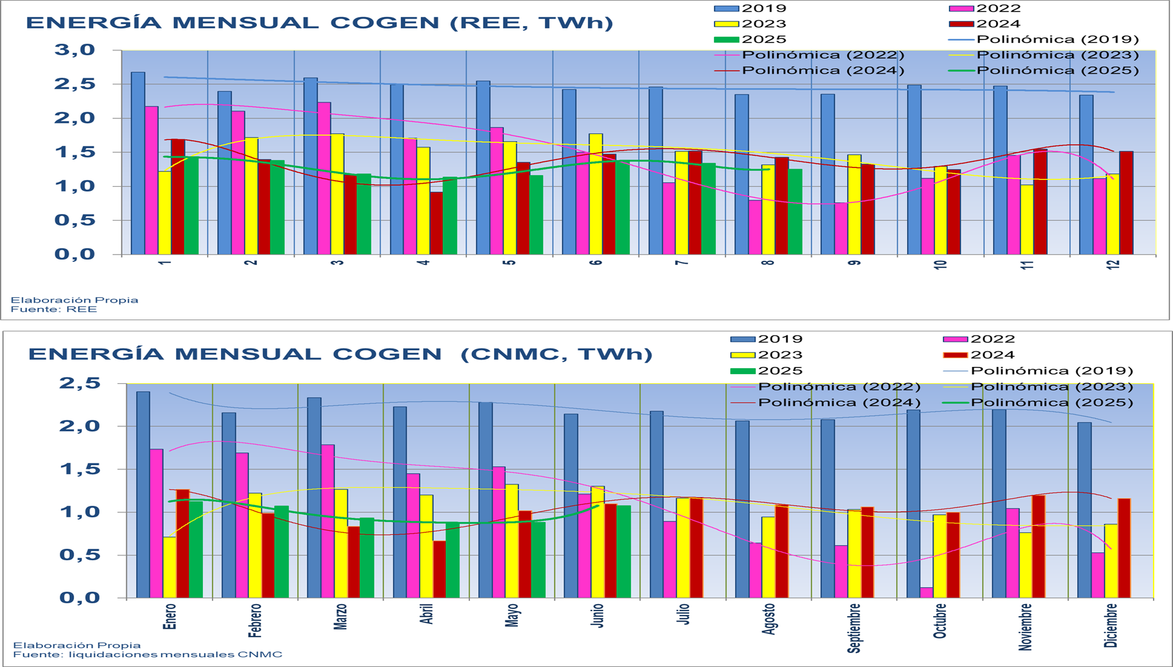
Informe de evolución de la cogeneración Evolución producción nacional Cogeneración REE (II)
Actualizado: ago '25
(REE cierre ago '25)
Mensual ago '25 vs. jun ‘24
-12,4% Energía
1,25 vs. 1,43 TWh
=> -0,18 TWh
-0,9 pts Participación en mix 5,3% vs. 6,2%
Anual ‘25 año móvil vs. ‘24
-4,1% Energía
15,89 vs. 16,57 TWh
-0,2 pts Participación en mix 6,0 vs. 6,2%
31 agosto 2025
Notes:
Figuras de arriba abajo
Fig. 1 La producción mensual alcanza los 1,25TWh. Eso supone un -12,40% en energía mes a mes (con un déficit de 0,18 TWh en el mes).
Fig. 2 La variación anual (respecto a 2024) es -0,2%.

Slide 5
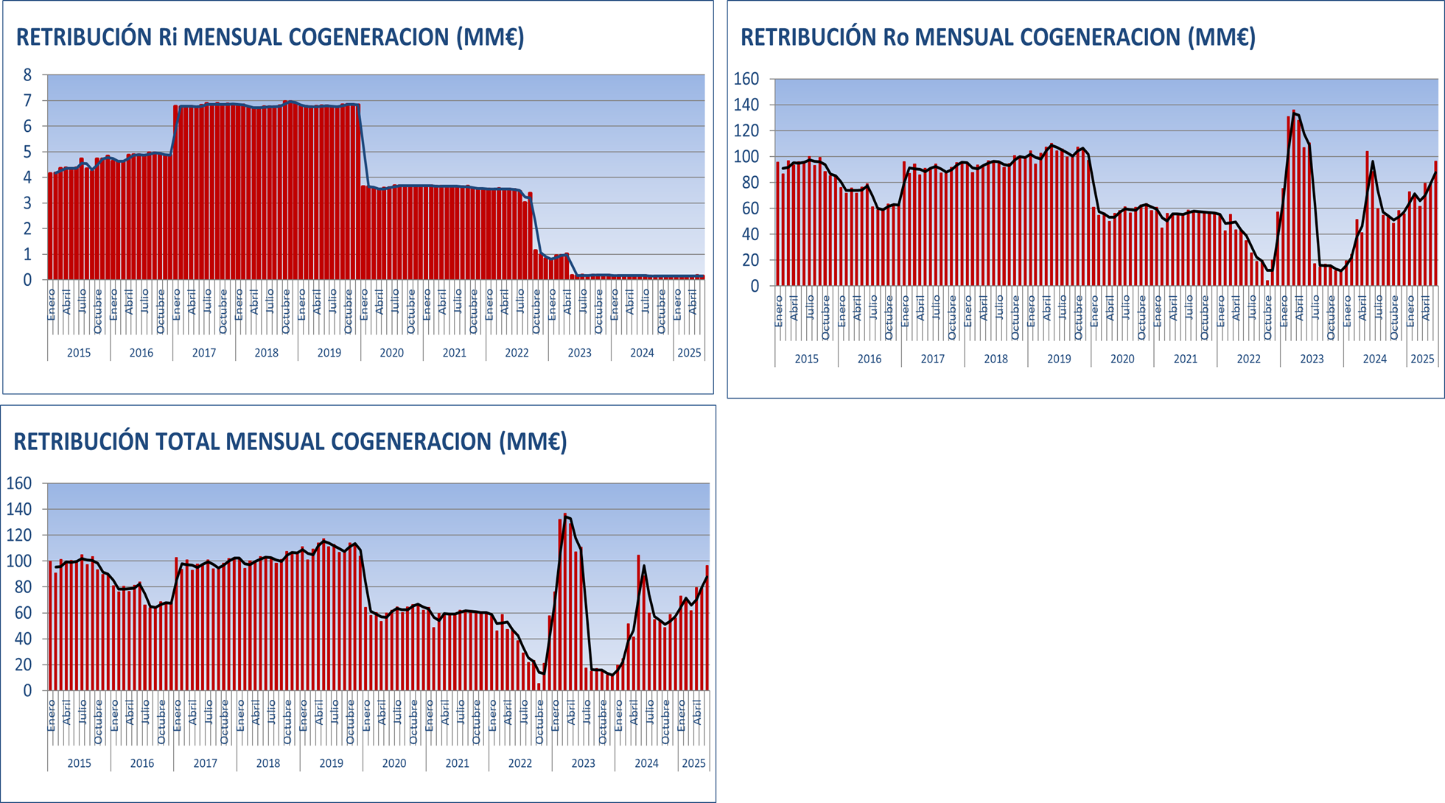
Informe de evolución de la cogeneración Evolución liquidación cogeneración CNMC
Datos de liquidación 6/25
Comparación 2025 vs. 2024 (mes a mes)
-2,1% Energía vendida mensual (1,08 TWh vs.1,10 TWh)
+0,8% Energía vendida anual (12,65 TWh vs. 12,55 TWh)
Comparación 2025 vs. 2024 (año móvil)
-1,4% Retribución Ri anual (1,90 M€ vs. 1,92 M€)
+19,7% Retribución Ro anual (789,1 M€ vs. 659,26 M€)
+19,6% Retribución Total anual (790,9 M€ vs. 661,19 M€)
31 agosto 2025
Notes:
Figuras de izda a dcha y de arriba abajo (respecto al mismo mes del año anterior)
Fig. 1 La retribución Ri mensual (0,16 M€, liq. 6/25) igual y el acumulado en el año móvil -1,4% hasta los 1,90 M€.
Fig. 2 La retribución Ro mensual (96,39 M€, liq. 6/25) sube significativamente y el acumulado en año móvil alcanza +19,7%,0 hasta los 789,1,4€.
Fig. 3 Ditto de la retribución Total mensual (96,54 M€, liq. 6/25) sube y el acumulado en año móvil alcanza +19,6% hasta los 791,0 M€.
La Energía Vendida es un -7,2% respecto al mismo mes del año 2024 (1,08 TWh vs. 1,10 TWh) y acumula un +0,8% en la comparación a año móvil.

Slide 6
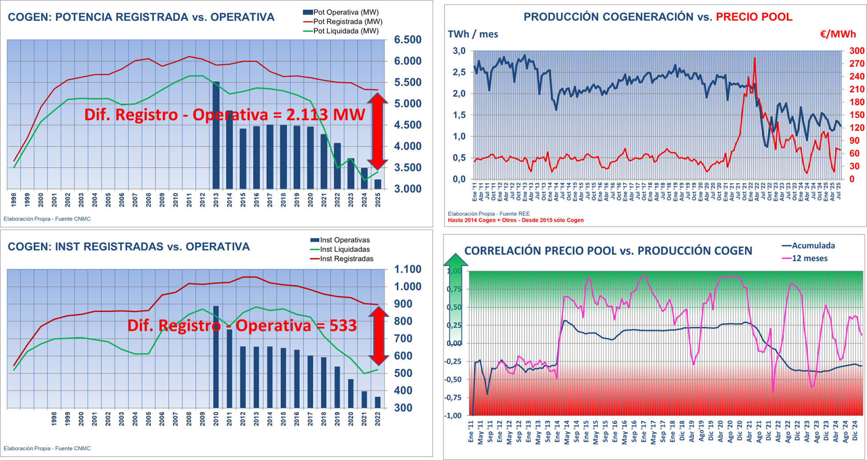
Informe de evolución de la cogeneración Evolución liquidación Cogeneración CNMC (II)
Datos de liquidación 6/25
Actualizado: ago '25
(CNMC Cuadros may '25 y liquid. 6/25)
2025 ^{(*)} vs. 2013
-36,7% Energía vendida (15,89 TWh vs. 25,12 TWh)
-39,2% Potencia primada (3,32 GW vs. 5,46 GW)
39,7% Potencia NO OPERATIVA (2.113 de 5,325 MW)
59,4% Instalaciones NO OPERATIVAS (533 de 898)
(*) Año móvil
31 agosto 2025
Notes:
Figuras de izda a dcha y de arriba abajo
Fig. 1 La diferencia entre la Potencia Registrada (5,325 MW) y la realmente Operativa (3,212 MW) baja ligeramente (2.113 MW).
Fig. 2 La producción por cogeneración y el precio del pool no muestran un acoplamiento.
Fig. 3 La diferencia entre el Instalaciones Registradas (898) y las Instalaciones Operativas (365) baja ligeramente (533).
Fig. 4 Re el comentario de la figura 2, la correlación entre precio de pool y producción por cogeneración.
La Energía Vendida es un -36,7% inferior en año móvil (15,89 TWh).
La Potencia No Operativa alcanza el 39,7% (2,113 MW de 5,325 MW registrados).
El número de Instalaciones No Operativas alcanza el 59,4% (533 de 898 registradas).

Slide 7
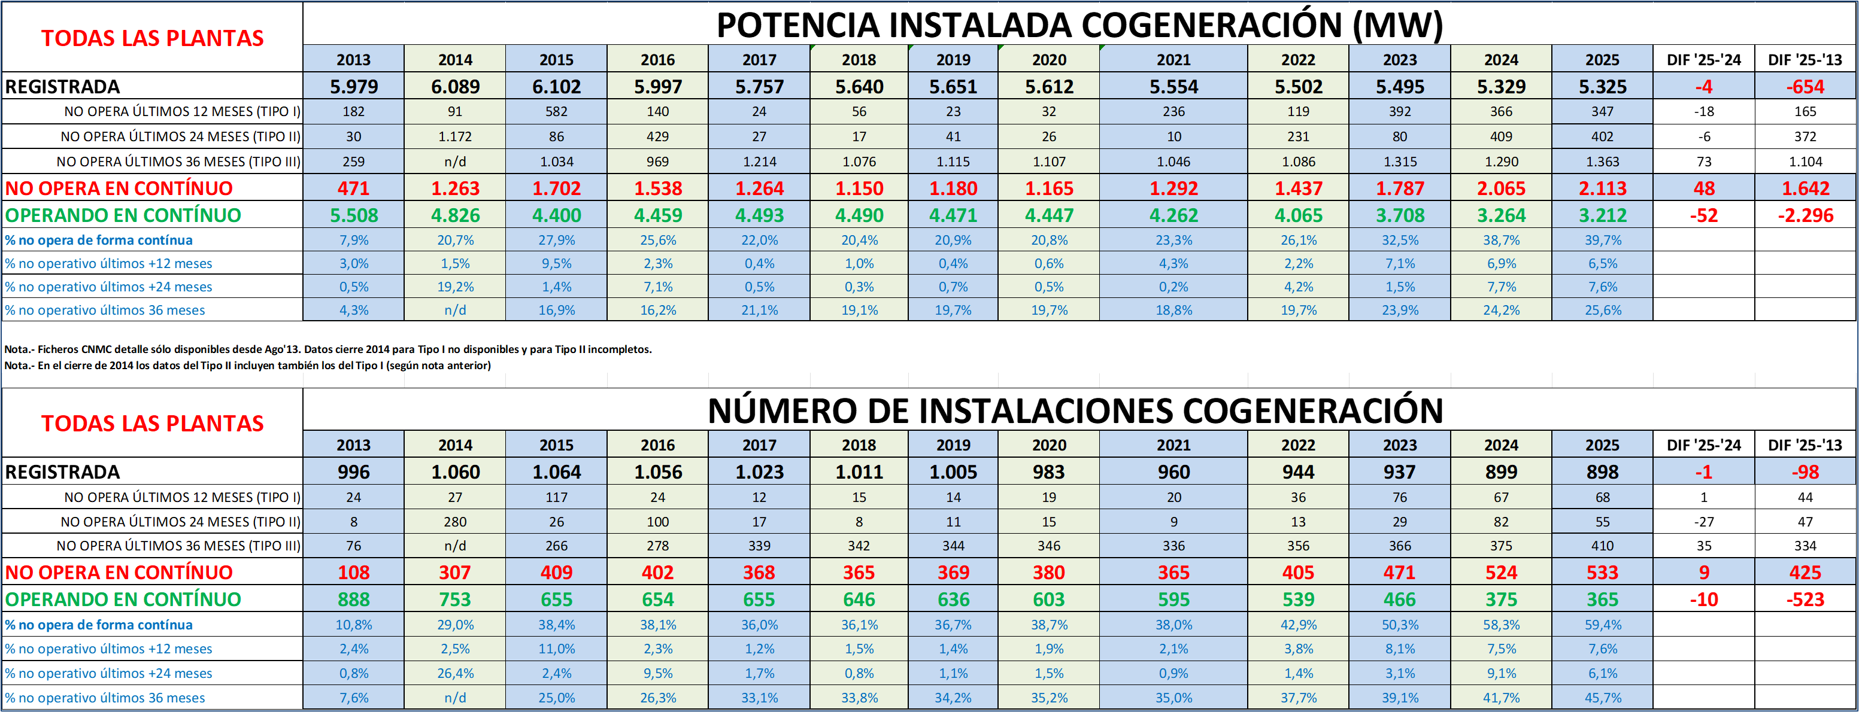
Informe de evolución de la cogeneración Evolución del parque de Cogeneración
Actualizado: ago '25
(CNMC Cuadros may '25)
2024 vs. 2025
4 MW Potencia dada de baja en registro en 2025
48 MW Potencia adicional que no opera en continuo en 2025
2,113 MW Potencia que no opera en continuo (39,7%)
533 Instalaciones que no operan en continuo (59,4%)
31 agosto 2025
Notes:
Con datos del último fichero Cuadros:
- CNMC ha dado de baja 4 MW en 2025.
- Hay 48 MW adicionales que no operan en 2025.
La Potencia que No Opera en Continuo alcanza los 2,113 MW.
Las Instalaciones que No Operan en Continuo alcanzan las 533.

Slide 8
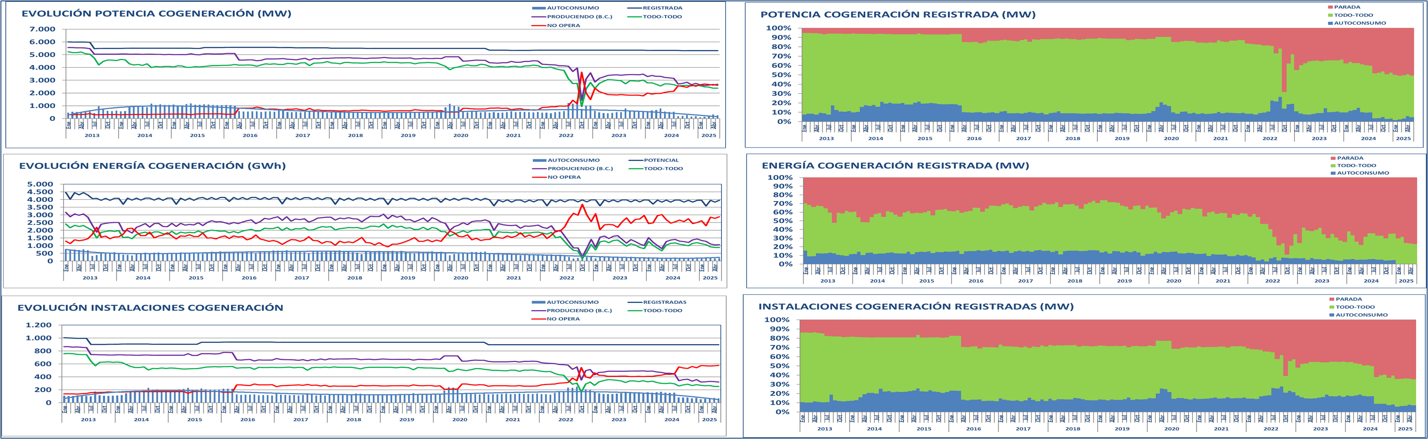
Informe de evolución de la cogeneración
Autoconsumo Cogeneración
Actualizado: ago '25
(CNMC Cuadros may '25)
Notes:
Con datos del último fichero Cuadros (figuras de arriba abajo y izda dcha):
Fig. 1 Potencia respecto al mes anterior: No Generando sube (2,68 GW), Generando en B. C. baja ligeramente (2,60 GW), TT baja ligeramente (2,38 GW) y AC baja (266 MW).
Fig. 2 Mismo comentario que respecto a la Fig. 1.
Fig. 3 Energía respecto al mes anterior: No generada sube (2,88 TWh), Generada en B. C. igual (1,08 TWh), Generada TT igual (838 GWh) y Generada AC igual (193 GWh).
Fig. 4 Mismo comentario que respecto a la Fig. 2.
Fig. 5 Instalaciones respecto al mes anterior: No generando suben ligeramente (577), Generando en B. C. bajan ligeramente (319), TT bajan ligeramente (252) y AC suben ligeramente (193 MW).
Fig. 6 Mismo comentario que respecto a la Fig. 3.

Slide 9
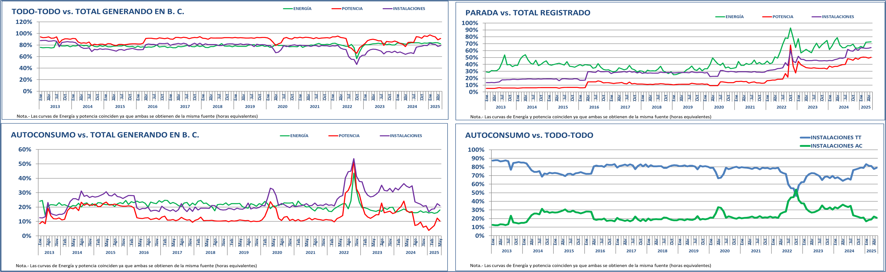
Informe de evolución de la cogeneración
Autoconsumo Cogeneración
Actualizado: ago '25
(CNMC Cuadros may '25)
Nota.- Plantas no generando son las que al menos no han operado en los últimos 12 meses
Notes:
Con datos del último fichero Cuadros:
Fig. 1 Bajan potencia y energía en TT y bajan las instalaciones frente al total registrado .
Fig. 2 Suben potencia, energía e instalaciones no produciendo.
Fig. 3 Bajan potencia y energía en AC y bajan las instalaciones frente al total registrado
Fig. 4 Suben instalaciones en TT.
Bajan instalaciones en AC.

Slide 10
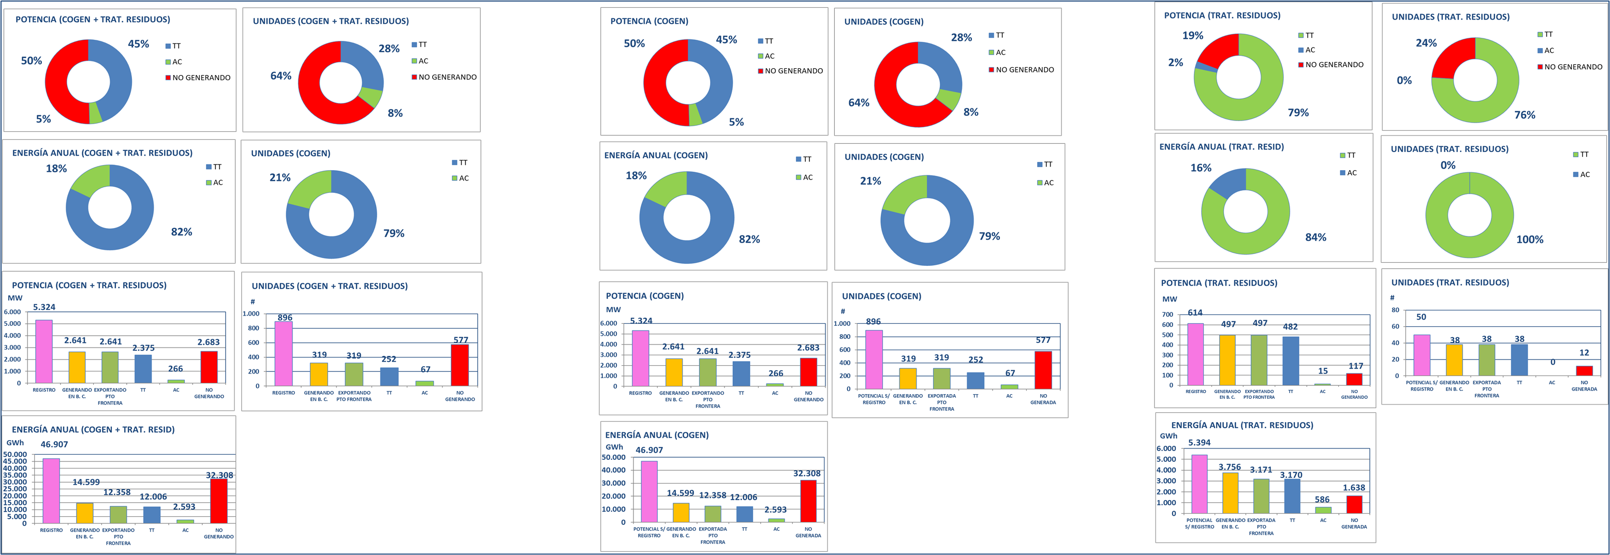
Informe de evolución de la cogeneración Autoconsumo Cogeneración (II)
Actualizado: ago '25
(CNMC Cuadros may '25)
6 agosto 2023
Notes:
Con datos del último fichero Cuadros. Se incorporan datos de Tratamiento de Residuos (los comentarios son sólo para cogeneración):
Fig. 1 La potencia no generando alcanza los 2,68 GW, la energía anual no generada los 32,31 TWh en 577 instalaciones.
La potencia de las plantas en TT alcanza los 2,37 MW, la energía anual los 12,01 TWh y las instalaciones 252.
La potencia en AC alcanza los 266 MW, la energía anual los 2,59 TWh y las instalaciones 67.
Fig. 2 La distribución de Potencia / Energía de la base registrada es la siguiente: 50% no generando, 45% en TT y 5% en AC.
La distribución de instalaciones de la base registrada es la siguiente: 64% no generando, 28% en TT y 8% en AC.
En Potencia / Energía la relación AC/TT de plantas operando es 18%/82%.
En número de instalaciones la relación AC/TT de plantas operando es 21%/79%.

Slide 11
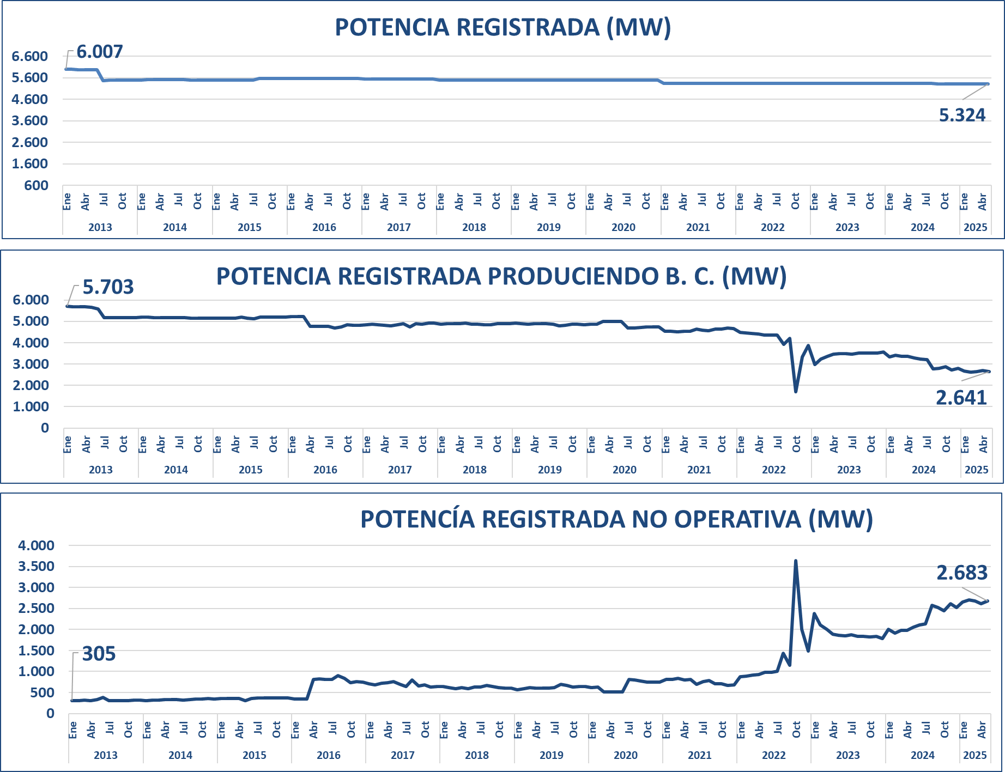
Informe de evolución de la cogeneración Evolución de la Potencia

Slide 12
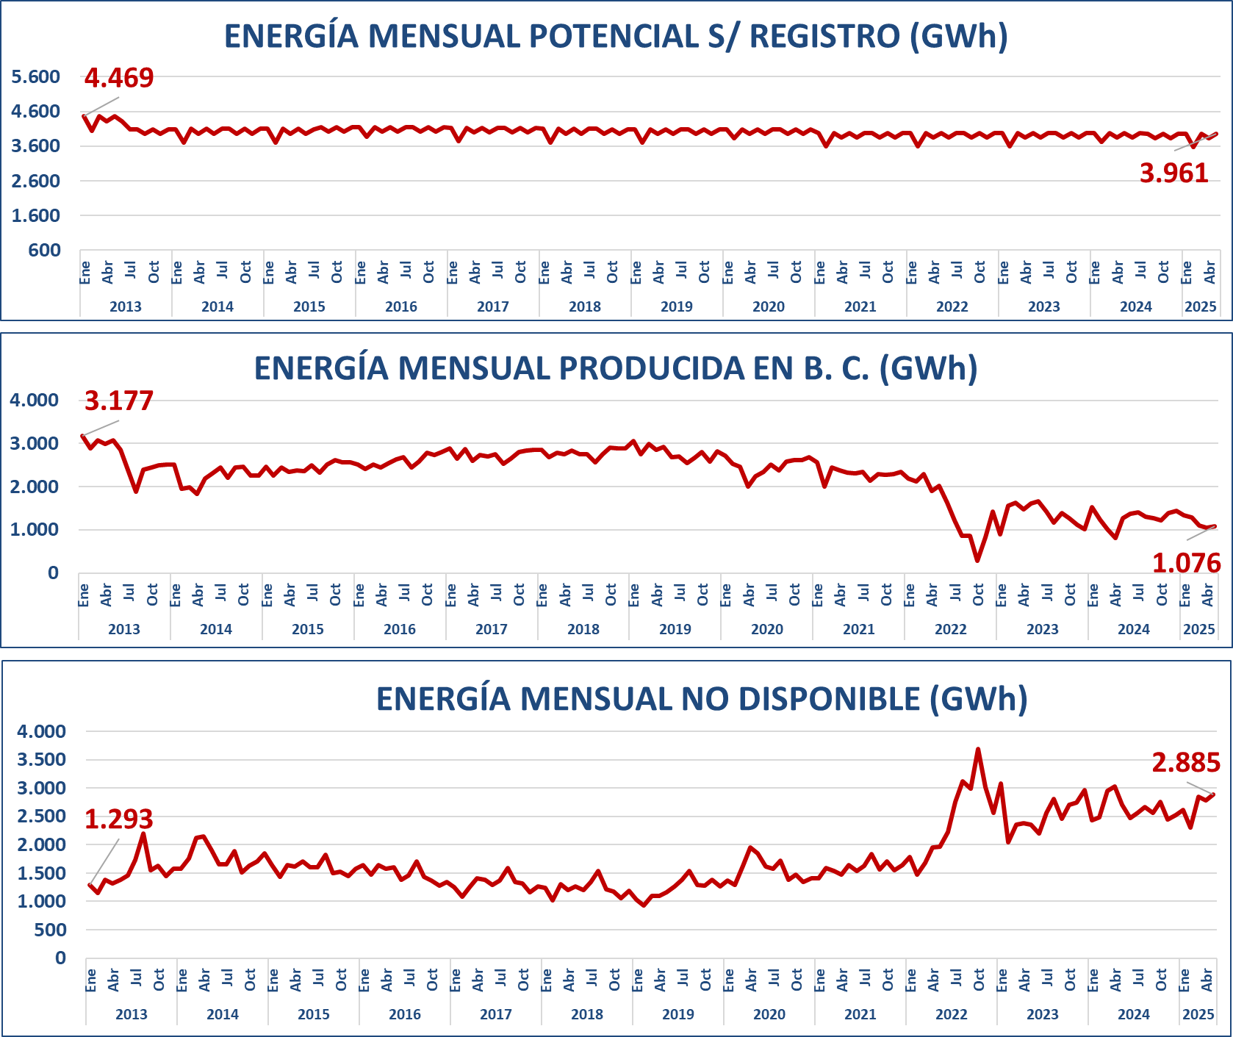
Informe de evolución de la cogeneración Evolución de la Energía

Slide 13
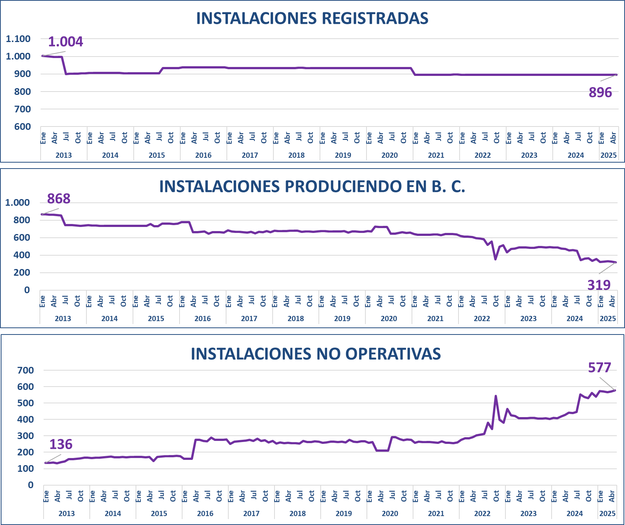
Informe de evolución de la cogeneración Evolución del número de instalaciones

Slide 14
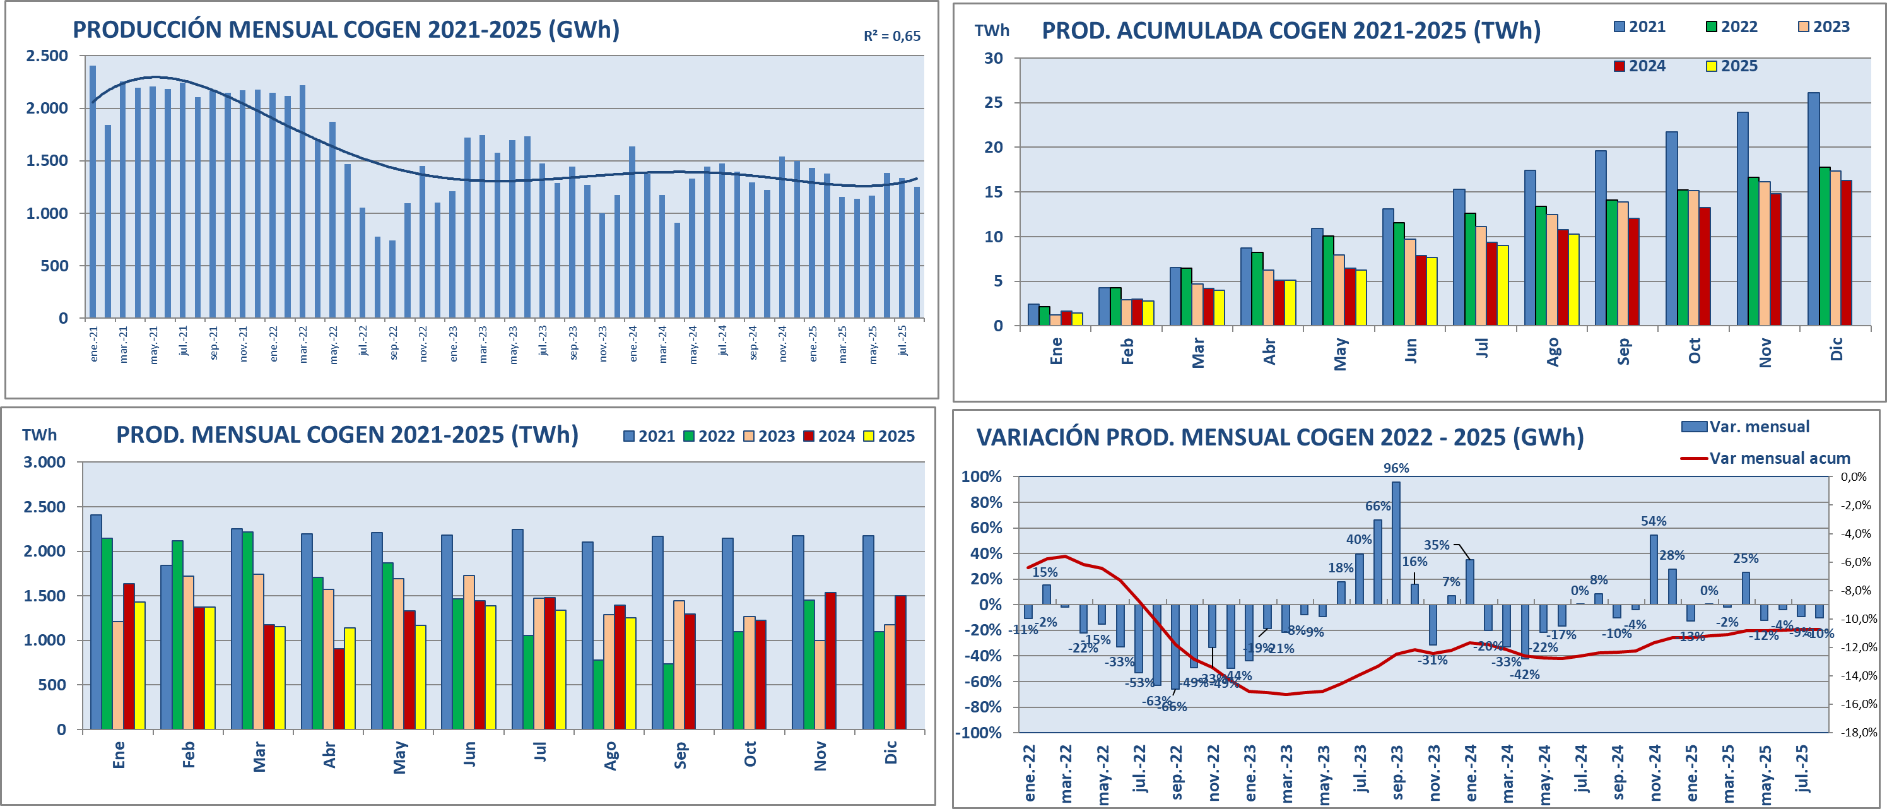
Informe situación Cogeneración: Evolución mensual
Nota.- R² = coeficiente de determinación de la regresión múltiple
31 agosto 2025
Notes:
Figuras de izda a dcha y de arriba abajo para agosto 2025:
Fig. 1 La producción (1,25 TWh) es inferior al mismo mes de 2024 (1,404 TWh).
Fig. 2 El acumulado anual es inferior al mismo mes del año anterior.
Fig. 3 Ditto respecto a fig. 2.
Fig. 4 La variación mensual es del -10,4% con el acumulado anual menor (respecto a 2024)

Slide 15
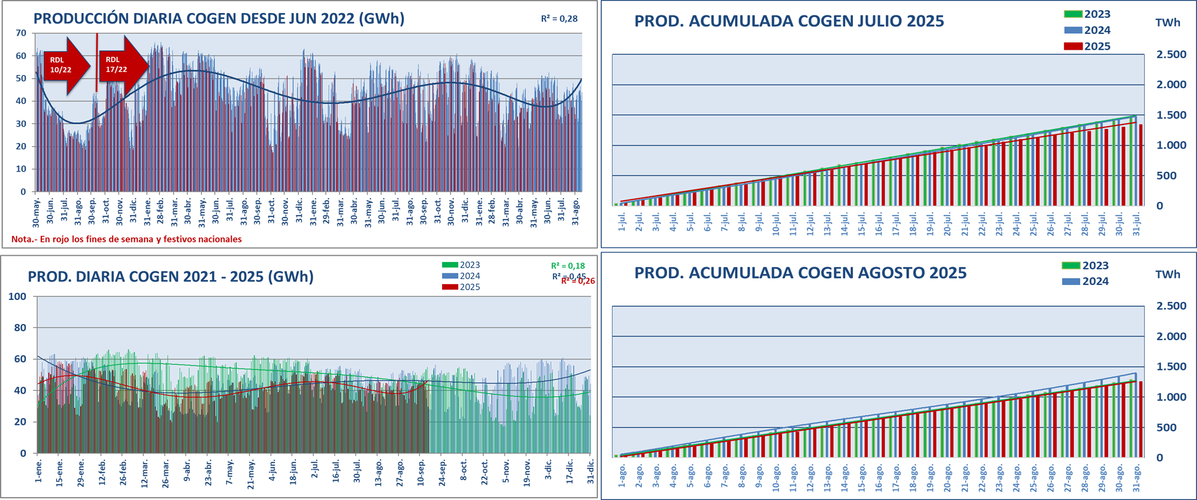
Informe situación Cogeneración: Evolución diaria
Nota.- Datos a 15 sep
31 agosto 2025
Notes:
Figuras de izda a dcha y de arriba abajo (agosto 2025)
Fig. 1 La producción diaria ha alcanzado los 40,36 GWh/día. Ello representa -10,4% de su equivalente del mismo mes de 2024 (45,06 GWh/día).
Fig. 2 El mes anterior cerró con una producción de 1,34 TWh, inferior a los 1,40 TWh del mismo mes de 2024. Se pierden 0,14 TWh en el mes.
Fig. 3 La producción diaria ha sido de 46,21 GWh/día. Los valores diarios son similares a los del mismo mes de 2024, pero inferiores a los de 2023.
Fig. 4 El mes actual cerró con una producción de 1,25 TWh, inferior a los 1,40 TWh del mismo mes de 2024. Se pierden 0,15 TWh en el mes.
Nota.-
Los datos de la primera quincena de septiembre muestran una estabilidad de potencia y energía de cogeneración ligeramente por debajo de los valores de 2024.

Slide 16
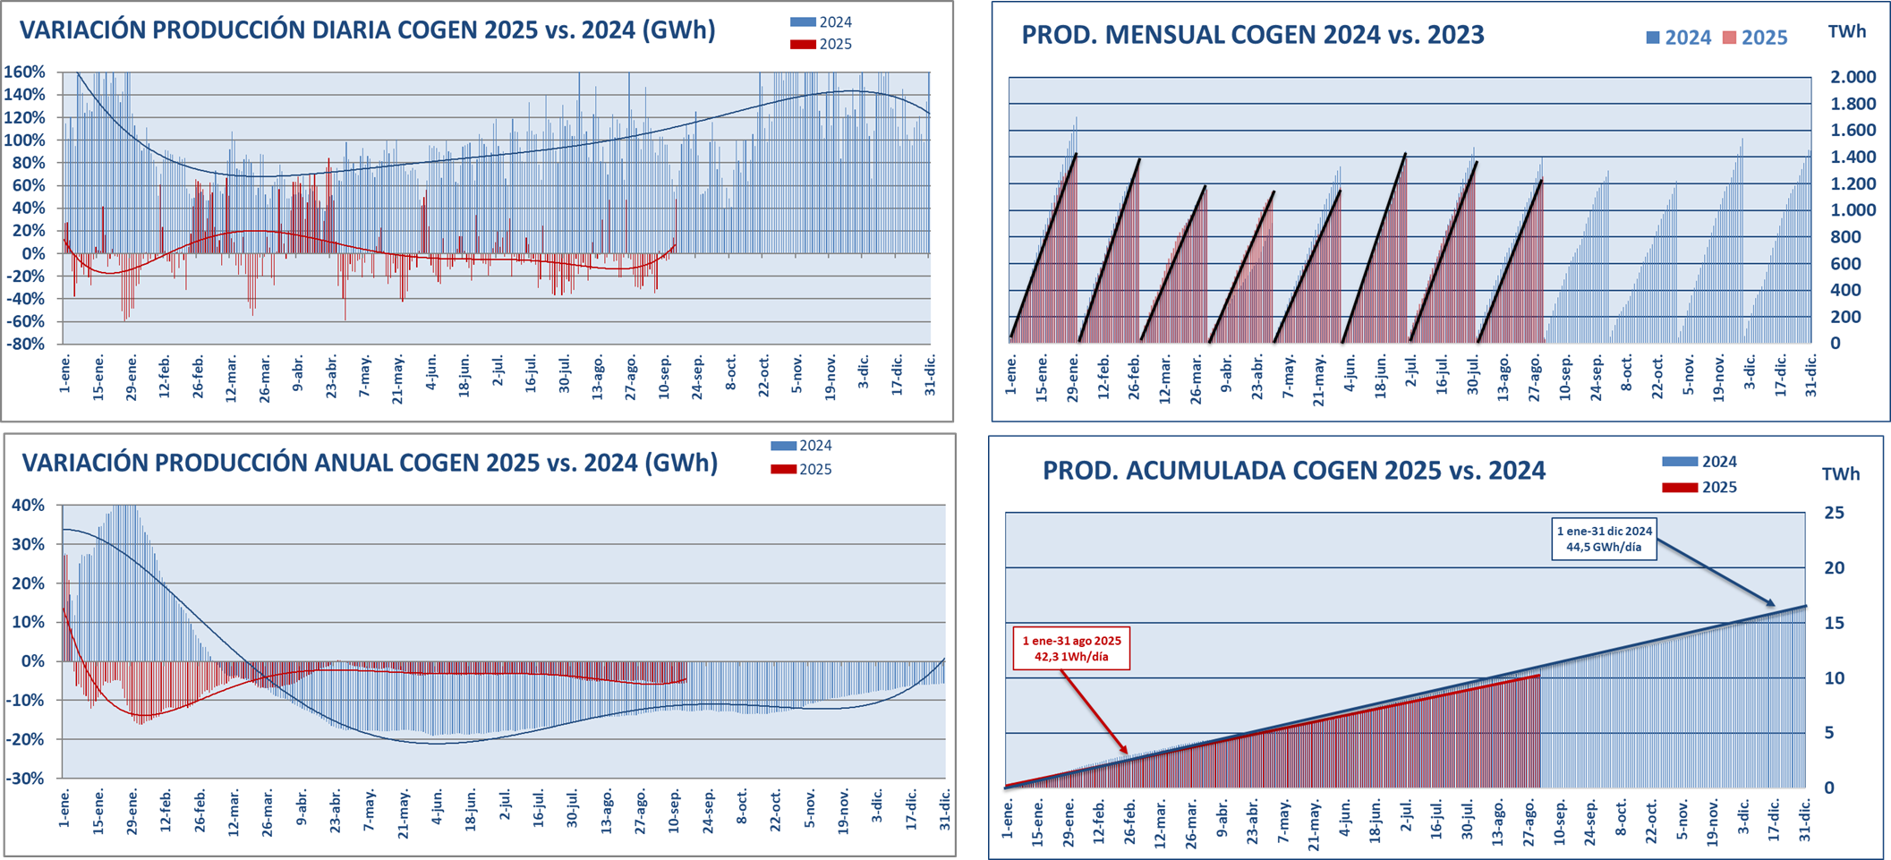
Informe situación Cogeneración: Evolución diaria (II)
Nota.- Datos a 15 sep
2025
Notes:
Figuras de izda a dcha y de arriba abajo (agosto 2025)
Fig. 1 Producción diaria inferior al mismo mes de 2024.
Fig. 2 Ditto del comentario anterior.
Fig. 3 La variación anual muestra un comportamiento peor que en 2024, incrementándose la diferencia.
Fig. 4 La gráfica del acumulado anual muestra un promedio de 42,1 GWh/día inferior al de 2024 (44,5 GWh/día).
Nota.-
Los datos de la primera quincena de septiembre muestran una estabilidad de potencia y energía de cogeneración ligeramente por debajo de los valores de 2024.

Slide 17
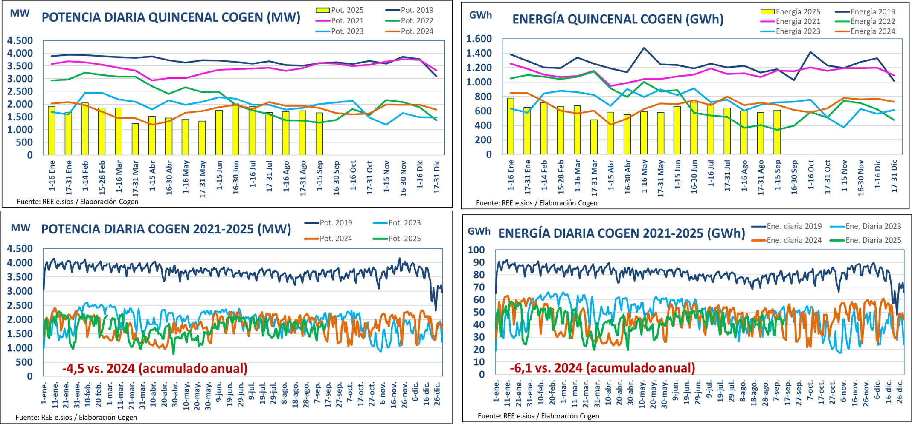
Informe situación Cogeneración: Evolución diaria y quincenal años 2019-2025
Nota.- Datos a 15 sep
31 agosto 2025
Notes:
Figuras de izda a dcha y de arriba abajo (agosto 2025)
Fig. 1 La potencia diaria promedio quincenal ligeramente inferior a 2024, e inferior a 2023.
Fig. 2 La energía diaria promedio inferior a 2024 e inferior a 2023.
Fig. 3 La potencia diaria valores ligeramente inferiores a los de 2024, e inferiores a años anteriores.
Fig. 4 La energía diaria promedio quincenal cierra en 579 GWh/día, inferior a 2024, e inferior a años anteriores.
Nota.-
Los datos de la primera quincena de septiembre muestran una estabilidad de potencia y energía de cogeneración ligeramente por debajo de los valores de 2024.

Slide 18
